Slide 1
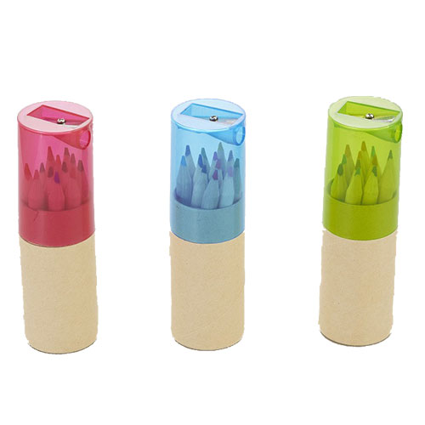
【提案書】
色えんぴつ 12pcs シャープナー付き
特徴
12色セットで持ち歩きに便利なコンパクトサイズの色えんぴつです。専用ケースの蓋部分がシャープナーになっている点も便利で高ポイント！お子様向けイベントの特典や景品用にもおすすめ。
商品写
納期
納期スペース
仕様
プリント色数：1色
素材：木、クラフト紙、スチール、PU
サイズ：Φ34×113mm
包装：化粧箱
生産国：中国
お見積
お見積りスペース

